Slide 1
Вебинар: «Самоповреждающее поведение подростков: как справиться без шрамов» Ордина Зоя Александровна г.Москва, 2023 год

Slide 2
Самоповреждающее поведение детей и подростков:
Под самоповреждающим поведением понимают ряд действий аутоагрессивного характера, направленных на сознательное нанесение физического ущерба своему телу, имеющего малую вероятность летального исхода, социально неприемлемое по своему характеру и производимое с целью уменьшить и/или справиться с психологическим дистрессом.
Самоповреждающее поведение (или селф-харм, от англ. self-harm) – это нанесение себе повреждений с целью справиться с тяжелыми переживаниями, болезненными воспоминаниями, ситуациями, которые трудно пережить, и невозможностью контролировать свою жизнь. К селф-харму обращаются люди, когда они чувствуют, что у них нет другого выбора.

Slide 3
NSSI – несуицидальное самоповреждающее поведение
DSM-5 (APA, 2013), указывают, что человек должен участвовать в актах умышленного самоповреждения, которые вызывают повреждение поверхности тела в течение пяти или более дней в течение года.
Травмы должны вызывать кровотечение, синяки или другую боль и причинены без суицидальных намерений (критерий А).
Критерий B указывает, что поведение должно быть выполнено по крайней мере по одной из следующих причин: (1) для избавления от негативных мыслей или чувств, (2) для решения межличностной проблемы или (3) для того, чтобы вызвать положительные чувства или эмоции.
NSSI также должен быть связан с негативными мыслями или чувствами и / или межличностными проблемами непосредственно перед включения поведения, озабоченностью поведением, которому трудно сопротивляться, или частым побуждением к участию в поведении (критерий C).
Поведение NSSI не может включать в себя действия, которые являются социально санкционированными или сводятся исключительно к сниманию кожицы вокруг ногтей или кусанию ногтей (критерий D),
должны вызывать клинически значимый дистресс или функциональное нарушение (критерий E)
не должны происходить исключительно в контексте другого психического расстройства (Критерий F).

Slide 4
Нок и Принштейн, 2004 год. На основе данных самоотчетной оценки функций NSSI. Четырехфункциональная модель NSSI:
люди участвуют в NSSI для уменьшения неприятных внутренних переживаний (автоматическая-отрицательная функция)
для получения желаемых внутренних переживаний (автоматически-положительная функция)
чтобы избежать неприятных межличностных переживаний (социально-отрицательная функция)
для того, чтобы произвести желаемый межличностный опыт (социально-позитивная функция) (Nock & Prinstein, 2004).
Дополнительные исследования дали более экономную модель, в которой функции NSSI могут быть разделены на две высшие функции: внутренние или внутриличностные функции и социальные или межличностные функции (Klonsky, Glenn, Styer, Olino, & Washburn, 2015).

Slide 5
Статистика:
По данным МГППУ (2019 год), от 10 до 14% старших школьников и студентов сообщают, что у них был один случай самопорезов, а 3% - что это происходит часто.
Сравнивая число публикаций о самопо- вреждениях на платформе Инстаграм за 2014—2105 гг. исследователи отметили их рост: с 1,7 миллиона публикаций в 2014 г. до более чем 2,4 миллиона в 2015 г., что свидетельствует о внушительном размере ан- глоязычного Инстаграм-сообщества, посвященного тематике самопо- вреждения

Slide 6
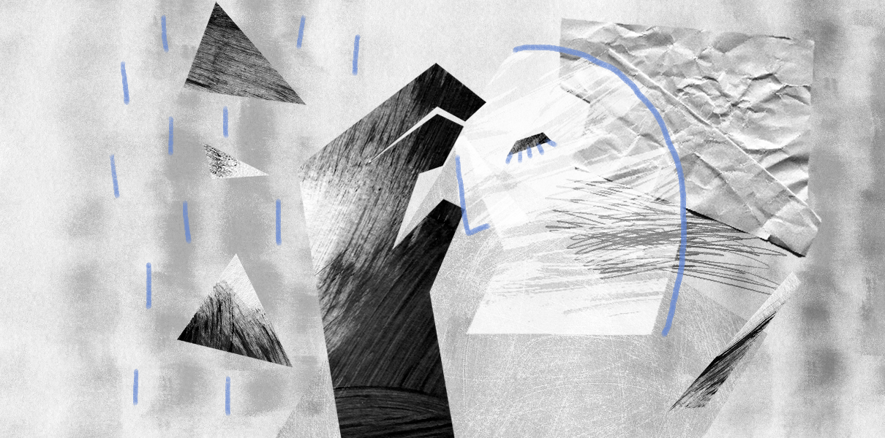
Мифы о самоповреждающем поведение:
Если человек наносит себе физические повреждения, он непременно является либо мазохистом, либо суицидентом.
Данное поведение является средством привлечения внимания.
«Те, кто занимается членовредительством — психи, и их надо лечить, так как они могут быть опасны для себя и для общества».

Slide 7
Диагностика самоповреждающего поведения:
Методика диагностики склонности к отклоняющемуся поведению (СОП) А.Н. Орел. Методика диагностики склонности к отклоняющемуся поведению (СОП) А.Н. Орел. (шкала склонности к самоповреждению)

Slide 8
Почему люди наносят себе повреждения?
стресс в школе или на работе
травля
беспокойство о деньгах
сексуальное, физическое или эмоциональное насилие
тяжелая утрата
растерянность и недоумение относительно своей сексуальности
разрыв отношений, потеря работы
болезнь и проблемы со здоровьем
низкая самооценка повышение уровня стресса
сложные переживания (депрессия, тревога, ярость или отрешенность)

Slide 9
Селф-харм как способ :
выразить то, что трудно сформулировать словами
сделать реальными некоторые чувства и мысли
сделать эмоциональную боль физической
избавиться от невыносимых переживаний и мыслей
вернуть ощущение контроля
сбежать от травмирующих воспоминаний
иметь в жизни что-то, на что можно положиться
наказать себя – за неподобающие поведение, чувства или мысли
прекратить чувствовать себя оцепеневшим, отрешенным и отключенным от реальности
создать повод для заботы о себе и своем теле
выразить суицидальные мысли и намерения, не совершая их
«Что такое самоповреждающее поведение?» центр Перекресток.Данный материал публикуется с разрешения организации Mind (mental health charity), Великобритания. Оригинальную версию вы можете найти на сайте www.mind.org.uk

Slide 10
Способы самоповреждающего поведения:
Порезы
Переедание и недоедание
Укусы
Ожоги
Втыкание в себя предметов
Удары о стены
Передозировка
Чрезмерные физические нагрузки
Выдирание волос
Участие в драках, в которых непременно будет нанесен ущерб
«Что такое самоповреждающее поведение?» центр Перекресток.Данный материал публикуется с разрешения организации Mind (mental health charity), Великобритания. Оригинальную версию вы можете найти на сайте www.mind.org.uk

Slide 11
Четыре стратегии СП поведения (Н. А. Польская):
Восстановление контроля над эмоциями
Избавление от напряжения
Воздействие на других
Изменение себя, поиск нового опыта

Slide 12
Механизм селф-харма
Триггеры – то, что запускает желание нанести себе повреждения.
Триггером могут быть люди, ситуации, ощущения, определенные мысли и эмоции.
Физические ощущения:
Учащенное сердцебиение или чувство тяжести
Сильные эмоции, например, грусть или злость
Ощущение потери связи с собой и оцепенение
Повторяющиеся мысли, например, "я хочу порезать"
Нездоровые решения
«Что такое самоповреждающее поведение?» центр Перекресток. Данный материал публикуется с разрешения организации Mind (mental health charity), Великобритания. Оригинальную версию вы можете найти на сайте www.mind.org.uk

Slide 13
Эти вопросы помогут понять истоки селф-харма:
Как вы чувствуете себя до и после нанесения себе повреждений?
Как и почему вы совершили это в первый раз?
Что дает селф-харм сейчас?
В каких ситуациях селф-харм появляется?
Что пугает в будущем без селф-харма?
По каким его эффектам вы могли бы скучать?
Что еще может быть полезно, чтобы понять селф-харм?
«Что такое самоповреждающее поведение?» центр Перекресток. Данный материал публикуется с разрешения организации Mind (mental health charity), Великобритания. Оригинальную версию вы можете найти на сайте www.mind.org.uk

Slide 14
Мишени в работе с СП поведением:
Помощь подростку в осознании проблемного поведения;
Информирование его о продуктивных способах преодоления трудных жизненных ситуаций;
Обучение навыкам иного решения проблем.
Обучение вербализации эмоциональных состояний
Навыкам межличностного взаимодействия
Важную роль при коррекции СП поведения играет семейная терапия, основанная на теории привязанности.
«Что такое самоповреждающее поведение?» центр Перекресток. Данный материал публикуется с разрешения организации Mind (mental health charity), Великобритания. Оригинальную версию вы можете найти на сайте www.mind.org.uk

Slide 15
Способы совладания:
Обращение за помощью
Понять закономерности и паттерны своих самоповреждений
Ведение дневника
Ведение приложения, счетчика селф-харм
Отвлечь себя от желания причинить себе вред
Откладывать селф-харм
Принимать свои эмоции
Работа с самооценкой
Забота о своем физическом состоянии

Slide 16
Дневник автоматических мыслей
Ситуация | Автоматическая мысль | Чувства, ощущения в теле | Поведение

Slide 17
Анализ срыва
Триггер: Что побудило меня | Мысли и чувства: О чем я думали что чувствовал? | Поведение: Что я делал? | Положительные последствия: Что хорошего мне это дало? | Отрицательные последствия: Что произошло плохого?

Slide 18
Способы самопомощи
Грусть и страх
Гнев и фрустрация
Потребность в контроле
Ненависть к себе и желание наказать
Отрешенность
Стыд
«Что такое самоповреждающее поведение?» центр Перекресток.Данный материал публикуется с разрешения организации Mind (mental health charity), Великобритания. Оригинальную версию вы можете найти на сайте www.mind.org.uk

Slide 19
Где получить помощь?
Поддержка близких
Помощь врача/Помощь терапевта
Личная терапия/обращение к психологу
Медикаментозное лечение
Помощь в кризисных ситуациях
Телефонная служба поддержки
Группы поддержки
«Что такое суицидальные мысли?» центр Перекресток.
Данный материал публикуется с разрешения организации Mind (mental health charity), Великобритания. Оригинальную версию вы можете найти на сайте www.mind.org.uk

Slide 20
Чем могут помочь друзья и семья?
Постарайтесь не осуждать
Дайте знать, что вы рядом
Помните, что человек гораздо больше, чем его
проблема
Постарайтесь проявить сочувствие и понимание
причин этих действий
Позвольте человеку самому принимать решения
Предложите помощь и поддержку
Напомните человеку о его сильных сторонах и тех
вещах, которые у него хорошо получаются
Попробуйте говорить открыто и взять на себя
ответственность за свои страхи
Пытаться помочь силой
Говорить или вести себя таким образом, что это будет
похоже на попытки контроля
Игнорирование повреждений или слишком сильная сфокусированность на них
Определение селф-харма как "привлечения внимания»
«Что такое самоповреждающее поведение?» центр Перекресток. Данный материал публикуется с разрешения организации Mind (mental health charity), Великобритания. Оригинальную версию вы можете найти на сайте www.mind.org.uk

Slide 21
«Забота о себе» для близких и друзей
Важно четко проговорить, насколько часто и как именно вы готовы помогать
Выясните, какие другие виды помощи и поддержки доступны, чтобы иметь возможность их предложить.
Получите поддержку и необходимую информацию для себя. Вы также можете обратиться за поддержкой к психологу или психотерапевту.
«Что такое самоповреждающее поведение?» центр Перекресток. Данный материал публикуется с разрешения организации Mind (mental health charity), Великобритания. Оригинальную версию вы можете найти на сайте www.mind.org.uk

Slide 22
Рекомендации родителям (самоповреждение подростков)
Дайте ребенку понять, что вы готовы к диалогу с ним, и даже если он не готов принять помощь от вас, скажите, что вы можете помочь найти тех, кто окажет эту помощь
Не отвергайте своего ребенка. Ваш гнев или чувство вины — следствие вашей убежденности в том, что действия ребенка направлены против вас. Лучше сфокусироваться на поиске решения проблемы и не искать виноватых
Отрицание проблемы вредит, так же как излишняя фокусировка на ней и неправильные интерпретации (например, что ребенок пытается покончить с собой)
Составьте план помощи ребенку, учитывая его интересы и чувства — лучше всего планировать дальнейшие действия в спокойной обстановке, не на пике тяжелых эмоциональных переживаний
Обратитесь к психологу или психотерапевту — при поиске специалиста учитывайте, насколько хорошо он разбирается в проблеме и работает ли он с подростками. Работу с психологическими проблемами, ведущими к самоповреждению, эффективнее всего начинать в подростковом возрасте
Ориентируйтесь на «точки соприкосновения» со своим ребенком. Старайтесь выстраивать разговоры в форме диалога. Ориентируйтесь на компромисс в спорах. Ищите дипломатичные аргументы, если вы не согласны.
Найдите что-то увлекательное, чем вы сможете заниматься вместе со своим ребенком, что будет нравиться всем вам
Проявляйте интерес к чувствам, мыслям и высказыванием своего ребенка. Уважайте его мнение. Поощряйте интерес своего ребенка к творческому самовыражению

Slide 23
Благотворительный детский фонд «ВИКТОРИЯ»
Благодарим за внимание!
Сайт: https://victoriacf.ru/
Социальные сети: https://www.facebook.com/cfvictoria
https://www.instagram.com/victoria_foundation/

